Slide 1

Charte éco-responsabilité
Rien que des bons côtés !

Slide 2
Charte éco-responsabilité
Le Développement Durable est un « développement qui répond aux besoins des générations du présent sans compromettre la capacité des générations futures à répondre aux leurs. »
Rapport Burndtland, Commission mondiale sur l’environnement et le développement, 1987
Dans un souci d’éthique et par une véritable volonté de changement, FILOR AVOCATS s’engage et prend des mesures exemplaires afin de contribuer à la préservation de l’environnement.
Par cette charte, FILOR AVOCATS formalise son engagement dans une politique d’ éco développement depuis 2011.

Slide 3
Charte éco-responsabilité
Cette charte concrétise notre engagement à :
Réduire notre consommation de papier.
Réduire notre consommation d’énergie.
Réduire la quantité de déchets produits et veiller à leur valorisation et leur recyclage.
Evaluer par un bilan carbone à échéances régulières nos émissions de Gaz à effet de serre.
Réduire et compenser nos émissions de Gaz à effet de serre.
Compenser nos émissions par des opérations de reboisement.
Sensibiliser nos collaborateurs, nos partenaires et nos clients.
Appliquer la charte et contrôler l’avancée de nos actions.

Slide 4
Charte éco-responsabilité
Réduire notre consommation de papier
Le papier est un outil de travail indispensable. Epreuves et relectures sont des étapes qui obligent nécessairement à la consommation de papier. Alors, même s’il sera impossible de parvenir à un objectif zéro papier, FILOR AVOCATS relève le challenge d’en réduire au maximum son usage.
PLAN D’ACTION DU CABINET
o
S’interroger sur la pertinence d’imprimer ou de reproduire tout document,
Paramétrer, quand c’est possible, les imprimantes et les copieurs par défaut, pour une gestion économe des consommables (recto-verso, noir et blanc, qualité brouillon),
Généraliser les envois et la conservation informatiques en développant la numérisation des documents,
Intégrer dans les signatures mail la mention « N’imprimez le courrier et les dossiers joints que si nécessaire »,
Développer l’archivage informatique.
o
O
o
o
Indicateurs de suivi
Consommation mensuelle de papier totale de tous les utilisateurs

Slide 5
Charte éco-responsabilité
2. Réduire notre consommation d’énergie
« La consommation d’énergie a été multipliée par 13 en un siècle. »
(Source : Ministère du Développement Durable, MEDD)
Parce qu’il est possible de faire quelques gestes pour réduire cette consommation, FILOR AVOCATS se met au défi d’y parvenir.
PLAN D’ACTION DU CABINET
o
Faire de la consommation énergétique un critère de choix dans l’acquisition des matériels,
Utilisation d’ampoules basse consommation,
Eteindre les lampes dans les pièces inoccupées,
Eteindre son poste informatique, y compris l’écran de l’ordinateur (soir, midi et en cas d’absence prolongée) : ne pas laisser en veille,
Régler les radiateurs à une température raisonnable.
Indicateur de suivi
Relevé mensuel des consommations (gaz, électricité, eau)
o
o
o
o

Slide 6
Charte éco-responsabilité
3. Réduire la quantité de déchets produits et veiller à leur valorisation et recyclage
L’activité de bureau est à l’origine d’un important gisement de déchets industriels banals. Les déchets de bureau sont principalement composés de papier et de carton (80%), de matières organiques (7 à 8%), de métaux (3%), de plastique (6%), de verre (2%) et, en moindre mesure, de déchets dangereux (1 à 2%). FILOR AVOCATS valorise le tri au sein de ses bureaux.
PLAN D’ACTION DU CABINET
o
Organiser le tri et le recyclage des consommables (papiers, piles, cartouches d’encre, ampoules et déchets ménagers, bouchons en plastiques),
Privilégier l’achat de produits écolabels,
Développer les bons gestes et les bons reflexes chez les salariés et les avocats afin que trier devienne un acte naturel (plier les cartons avant de les jeter),
Apporter les déchets au centre de tri sélectif (une société prestataire a été mandatée à cet effet).
Indicateurs de suivi
Consommation annuelle de papier
Taux de recyclage du papier
o
o
o

Slide 7
4. Evaluer par un bilan carbone à échéances régulières nos émissions de Gaz à effet de serre
Charte éco-responsabilité
Un bilan Carbone est réalisé tous les 3 ans
Un premier bilan a déjà été réalisé en 2011 puis un second en 2014
Ces bilans réguliers nous permettent de prendre des mesures adaptées et réfléchies pour limiter notre impact sur l’environnement, et de mettre en place des actions volontaires qui, tel le financement d’opérations de reboisements de zones désertifiées, compensent nos émissions de gaz à effet de serre.

Slide 8
Charte éco-responsabilité
5. Réduire et compenser nos émissions de gaz à effets de serre liées au transports
- 25 % de la consommation mondiale d’énergie et la moitié du pétrole sont utilisés par les transports.
- 26% des gaz à effets de serre sont dus aux déplacements. A vitesse moyenne égale, une conduite agressive peut augmenter la consommation de carburant de 40%. Sur le premier kilomètre, une voiture consomme 50% de carburant en plus et consomme 4 fois plus.
PLAN D’ACTION DU CABINET
o
Réduire les déplacements domicile-travail en favorisant le co-voiturage et les déplacements à vélo. Inciter à l’utilisation des transports en commun.
Réduire les déplacements professionnels en voiture en envisageant une alternative telle le train dès que c’est possible
Utiliser des véhicules « propres »
o
Indicateurs de suivi
Suivi annuel des indicateurs du bilan carbone.
Nombre de voyages en co-voiturage – frais kilométriques remboursés au personnel salarié pour les déplacements à vélo.

Slide 9

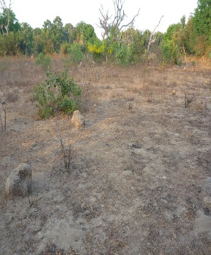
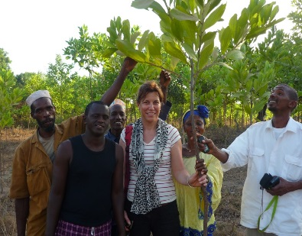
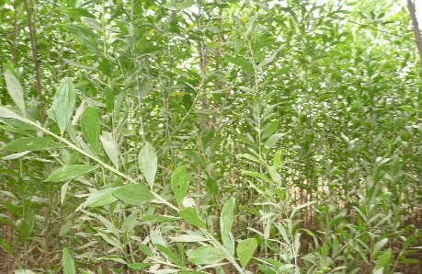
6. compenser nos émissions de Gaz à effet de serre
Des actions annuelles de reboisements en Guinée depuis 2012
45 hectares de sols dénudés ont d’ores et déjà été reboisés fin 2015. Une nouvelle tranche de 15 hectares est en cours sur l’année 2016.
L’effectivité de cette action est assurée par un partenariat avec une ONG nancéenne l’AKGN qui supervise les opérations et rend compte de l’évolution après chaque mission effectuée sur place.

Slide 10
Charte éco-responsabilité
7. Sensibiliser et informer nos collaborateurs
Communiquer sur notre engagement avec nos partenaires et nos clients
Afin de mettre en marche cette politique écoresponsable au sein du cabinet et d’assurer son bon fonctionnement, FILOR AVOCATS s’engage à sensibiliser et motiver avocats et collaborateurs.
Clients et partenaires sont informés des engagements pris et de leur impact
PLAN D’ACTION DU CABINET
o
Sensibilisation au Développement Durable (actions ponctuelles ciblées),
Communication autour de la charte et de son suivi,
Affichage de la politique éco responsable dans les locaux.
Mise en application concrète des engagements pris dans la charte
Redistribution aux salariés sous forme de chèques cadeaux des gains réalisés en lien avec les réductions de consommations
o

Slide 11
8. APPLIQUER LA CHARTE ET SUIVRE L’AVANCEE DE NOS ACTIONS
Charte éco-responsabilité
Edicter des principes c’est bien
… les respecter c’est mieux
L’engagement de FILOR AVOCATS dans l’écodéveloppement de son activité est l’affaire de tous.
Il suppose quelques réflexes écoresponsables de chacun.
Partagé, il est le gage d’un état d’esprit avant-gardiste dont nous pourrons être fiers.

